Slide 1
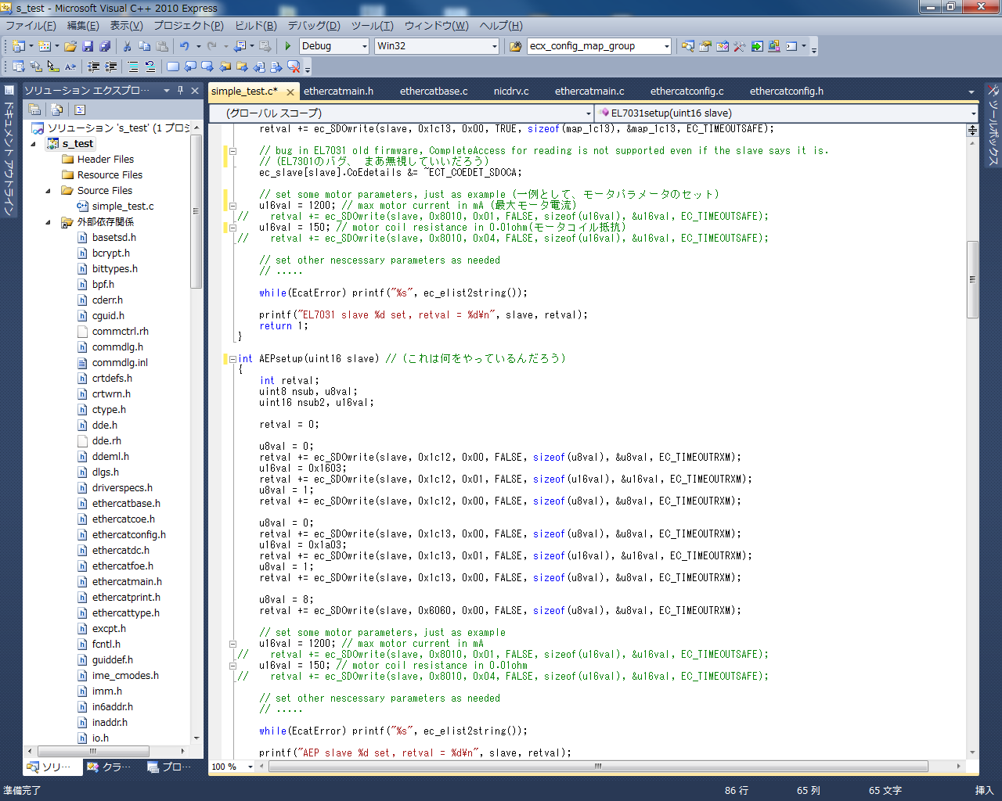
右クリック→プロパティ

Slide 2
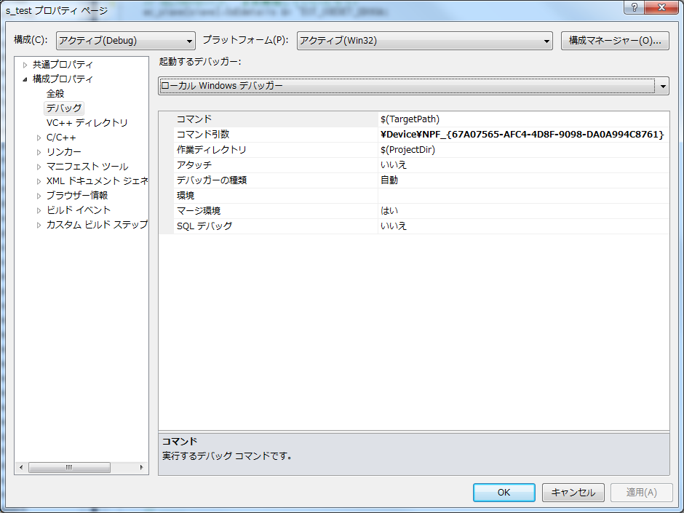
NICの設定

Slide 3
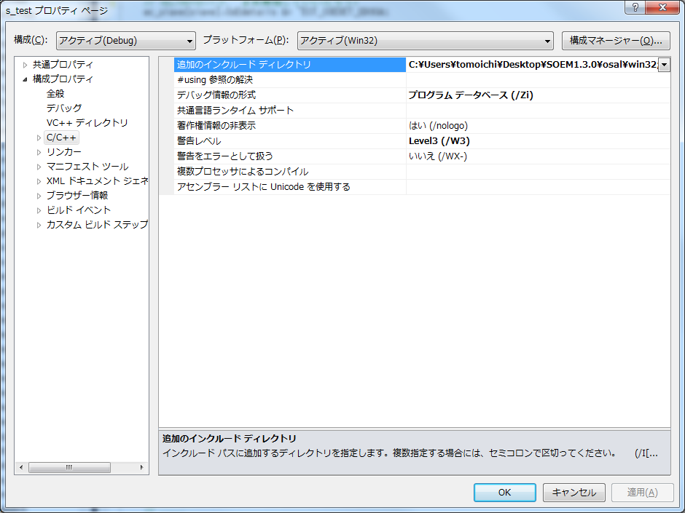
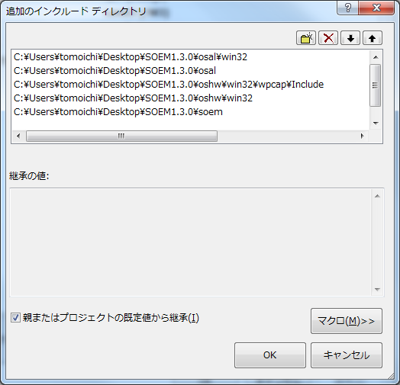
*.hファイルが入っているディレクトリ
なら、なんでも突っ込む

Slide 4
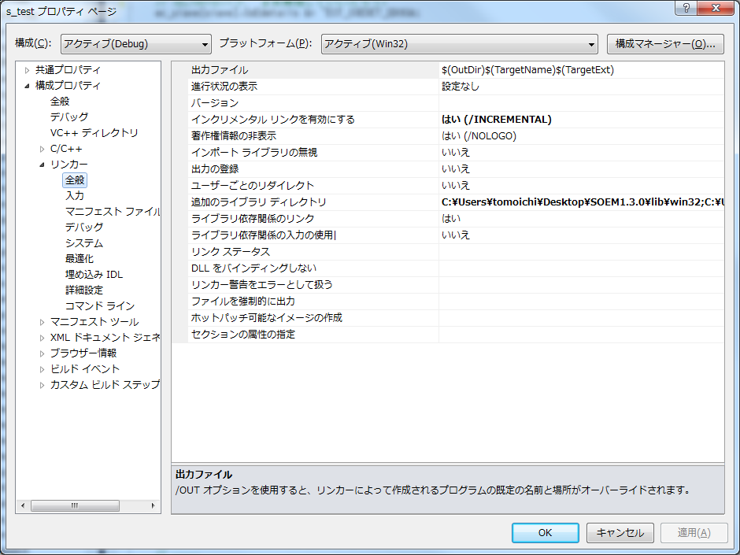
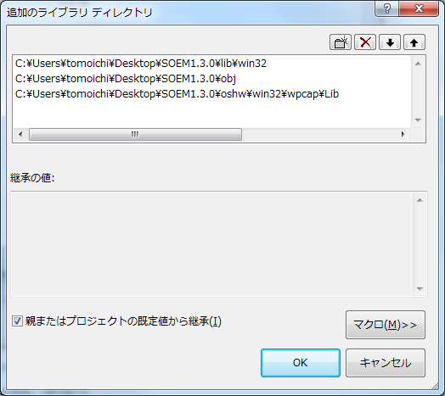
*.libファイルが入っているディレクトリなら、なんでも突っ込む

Slide 5
